Slide 1

Osnovna šola BIZELJSKO
Kulturni dan za 4. in 5. razred Šolsko leto 2020/21
MOČ GLASBE V FILMU
Film je posneto premikanje slik, ki ji rečemo sedma umetnost.
To je ena od najbolj razširjenih oblik zabave.
Film združuje več umetnosti: napisana zgodba, gledališče, glasba, gibanje, barve, ples, šport, moda, fotografija, tehnika …
Vsi skupaj ti želimo lep in vsebinsko poln kulturni dan.
Če želiš ob delu našo pomoč nam piši na e naslove.
Po knjigi Mitje Reiichenberga z naslovom Filmska glasba (Mladinska knjiga, 2016) in gradivu v Sodelov@lnici je gradivo pripravil Vilko Urek

Slide 2

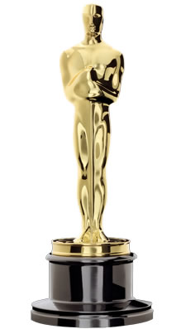

Filmska nagrada OSKAR
KDAJ JE NASTAL PRVI FILM?
KDAJ JE NASTAL PRVI ZVOČNI FILM? KAKO SE IMENUJE?
KAJ JE BISTVENA SESTAVINA ZARES KVALITETNEGA FILMA?
K A M E R A
Če želiš DANES zvedeti več o določenem pojmu ali filmu, ki se ti izpiše ob kliku diaprojekcije, si preberi opis. Če te ta pojem ali film ne zanima se s klikom pomakni naprej.
Vsak klik na čudnohtpps://zmešnjavočrk// te vodi do res zanimivih posnetkov.
Pozorno si jih oglej. Na njih te bo opozarjala filmska slika oz. ikona.
Ali si lahko predstavljaš film brez glasbe? Zagotovo nas filmi ne bi popolnoma prepričali. Romantični položaj bi izgubil ves čar, grozljivka ne bi bila zares strašna, kriminalka pa bi izgubila vso napetost. Poišči na televiziji bilo kateri film in izključi zvok. Kaj ugotoviš po par minutah? Res je brez veze?
Danes s svojim telefonom lahko vsak posname različne dogodke ali film brez filmskega traku.
Tudi pouk na daljavo je film, saj uporabljaš kamero, računalnik … Oglej si zgornjo kamero in jo primerjaj s svojo.
To je filmski trak. Pred iznajdbo nove digitalne tehnike se je na njega fotografiralo in snemalo. Prav
gotovo ga imate še kje doma. (video kaseta, film s slikami, diafilm… Povprašaj starše in stare starše).

Slide 3
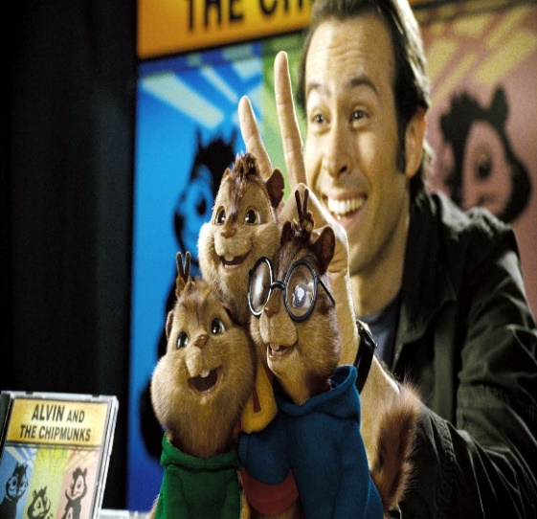
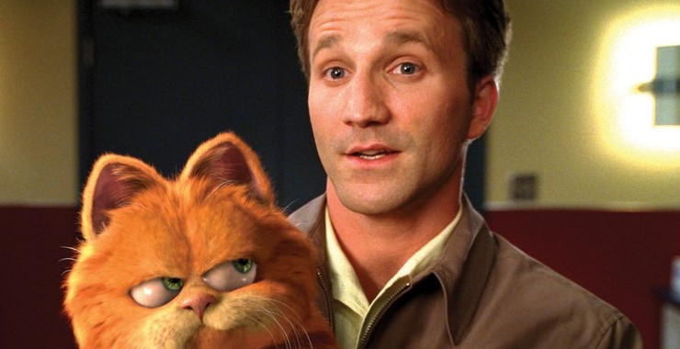
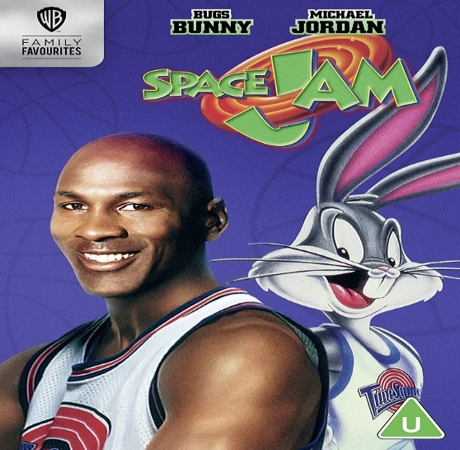
MOČ GLASBE se pojavi v različnih filmih. To so:
Risani film
https://www.youtube.com/watch?v=Kxq-EqZrWj0
Lutkovni film
https://www.youtube.com/watch?v=BqYtMUV6JnE
Igrani film
https://www.youtube.com/watch?v=-V5-MQcTtCc
Včasih na filmskem platnu ob glasbi zaživijo risani junaki z znanimi igralci

Slide 4

Christopher Lennertz
Alvin in veverički
Povezava risanih junakov z znanimi igralci
https://www.youtube.com/watch?v=xBAshnF0HwY

Slide 5

Glasba v filmu ni le za okras, ampak je zelo pomembna.
Dober filmski skladatelj mora dobro poznati filmsko umetnost.
Kako potekata delo in kakšne so naloge filmskega skladatelja :
Izbira posnetih prizorov in dogodkov za katere režiser in skladatelj menita, da potrebujejo glasbo.
Razčlenitev prizorov do sekunde natančno.
Določitev glasbil in določenega tempa. S štoparico mora ob vsebini ugotoviti, kje naj glasba podpre točno določen dogodek.
Zapis glasbe in snemanje glasbe ob vrtenju filma.
Obdelava posnete glasbe (pridruži se še tonski mojster, ki doda vse ostalo delo, da na filmu teče nemoteno).
Zvok in slika morata biti med sabo do stotinke sekunde usklajena. Temu pravimo sinhronizacija.
Oglej si jo ob šaljivem in čudovitem posnetku Rowana Atkinsona https://www.youtube.com/watch?v=A_kloG2Z7tU
Če ti je bil všeč bobnar, ti bo prav gotovo tudi pianist https://www.youtube.com/watch?v=7v5BCX6bkLQ

Slide 6
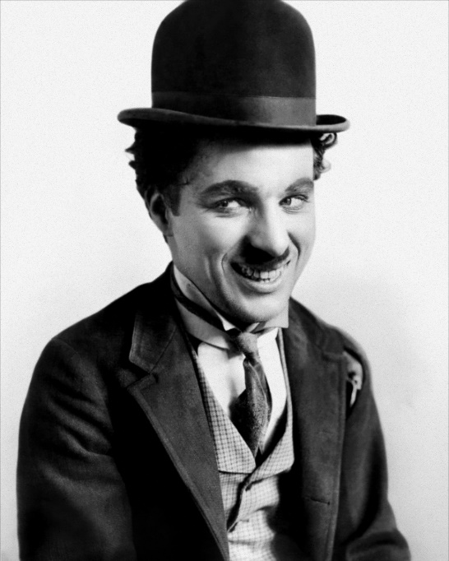
Charlie chaplin
NEMI FILM
je črno bel film brez posnetek glasbe in govora.
Charlie Chaplin je najbolj znan igralec v nemih filmih. Oglej si film V levji kletki.
https://www.youtube.com/watch?v=mpjEyBKSfJQ

Slide 7
Film in glasba v začetku še nista bila popolnoma usklajena. Po pojavu zvočnega filma so se začeli zavedati, da je treba čim bolje uskladiti podobe in zvok. To je:
Zvočni FILM
Prvi celovečerni zvočni film je nastal leta 1927 in je imel naslov Pevec jazza. V glavni vlogi je nastopil takratni popularni pevec Al Jolson.
https://www.youtube.com/watch?v=8SzltpkGz0M
Sinhronizacija
Kmalu po prvem zvočnem filmu naredijo tudi prvo zvočno risanko.
To je bila Miki miška.
https://www.youtube.com/watch?v=hxf-UHuGobI

Slide 8
Na spodnji sliki so trije pomembni predmeti, ki so povezani s filmom. Poimenuj jih.
Filmska rola
Filmska klapa
Filmski trak

Slide 9
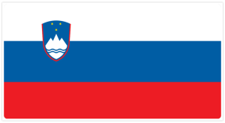
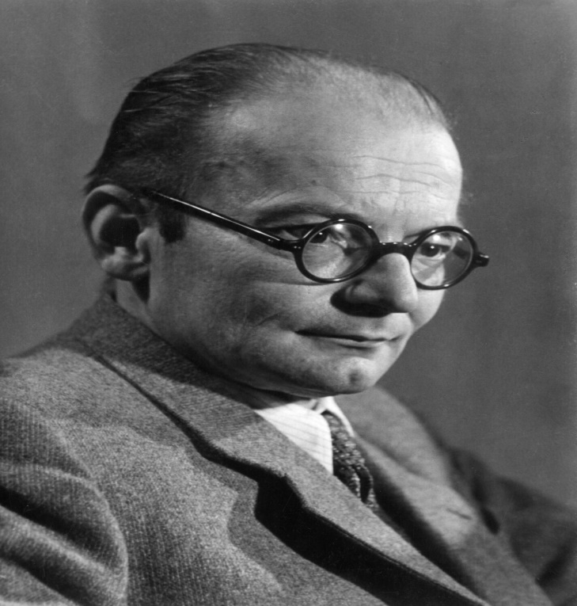
Slovenija in filmska glasba
Marjan Kozina
(1907 - 1966)
FILMI,
za katere je napisal glasbo:
Na svoji zemlji
(Prvi slovenski
celovečerni film
iz leta1948)
Kekec
(Prvi slovenski
mladinski celovečerni film
iz leta 1951)
Dolina miru …
Kekčeva pesem KAJ MI POJE PTIČICA
iz filma KEKEC (Besedilo: Frane Milčinski – Ježek)
Kaj mi poje ptičica, ptičica sinička?
Dobra volja je najbolja, to si piši za uho,
mile jere, kisle cmere z nami vštric ne pojdejo.
Kaj odmeva mi korak, ko po stezi stopa?
Dobra volja je najbolja, bodi dan na dan vesel,
smej se, vriskaj, pesem piskaj, pa lahko boš srečo ujel.
Kaj mi potok žubori, ko po kamnih skače?
Dobra volja je najbolja, na vsej širni zemlji tej,
lica rdeča, smeh in sreča, to zaklad je, hej, juhej!
Ob posnetku zapoj znano filmsko pesem

Slide 10
Marjan Kozina
Kekčeva pesem
iz filma KEKEC
(Leto 1951)
https://www.youtube.com/watch?v=3e_0H9ztaBU&ab_channel=FrancGrobelsek

Slide 11
Marjan Kozina
Mojčina pesem
iz filma KEKEC
(Leto 1951)
https://www.youtube.com/watch?v=2pbeAV1hRBs

Slide 12
Marjan Vodopivec
Kekčeva pesem iz filma
Srečno Kekec
(Leto 1963)
https://www.youtube.com/watch?v=0XViah7DJrM&t=11s&ab_channel=dancitube

Slide 13
Kekčeva pesem
Kajetan Kovič Marjan Vodopivec
1. Kdor vesele pesmi poje gre po svetu lahkih nog,
če mu kdo nastavi zanko, ga užene v kozji rog.
Refren: Jaz pa pojdem in zasejem
dobro voljo pri ljudeh.
V eni roki nosim sonce,
vdrugi roki zlati smeh.
2. Bistri potok, hitri veter, bele zvezde vrh gora,
gredo z mano tja do konca tega širnega sveta.
Refren: Jaz pa pojdem in zasejem …
dobro voljo pri ljudeh.
Veliko melodij se ohrani in izvaja tudi izven filmov. Zgornja pesem je avizo, oziroma stalna pesem za otroške pevske revije naše občine. Pesem smo vključili leta 2017 tudi v 26. glasbeni festival, kjer so vsi tekmovalci peli le znane pesmi iz filmov, muziklov in risank. Zapoj jo tudi ti.

Slide 14
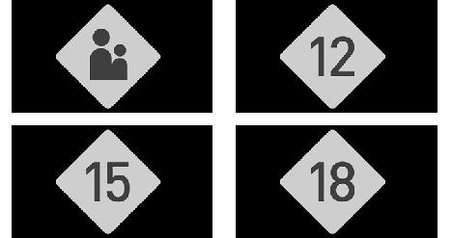
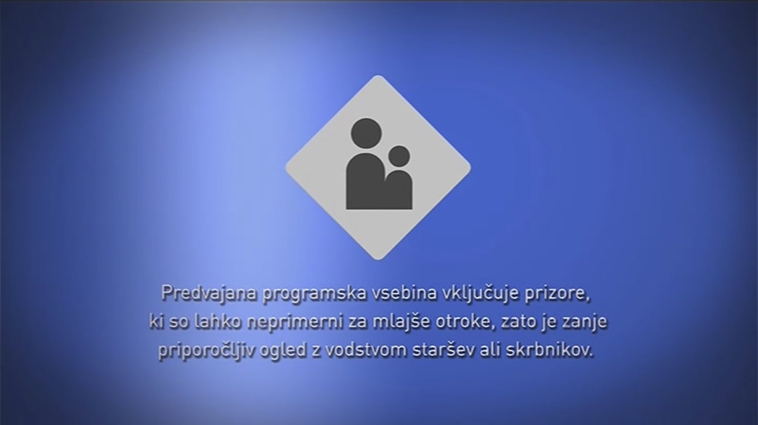
Tako poustvarjalci kot gledalci morajo pri izbiri filma v kinodvorani in doma biti pozorni na 5 K-jev:
KAJ (vrsta filma: komedija, drama, kriminalka, fantastika… )
KDO (režiser, glavni igralci, filmski poklici …)
KJE (kinodvorana, televizija, računalnik …)
KDAJ (točen čas, če je v kinu, drugače si čas sam izbereš)
KOMU (primernost: za otroke +12, +15, +18, za starejše, za vse)
ODMOR
Pred nadaljevanjem današnjega kulturnega dne se malo odpočij, pojdi na kratek sprehod, se razmigaj, poigraj in nato nadaljuj z delom, ki te čaka ob naslednjem kliku z miško.

Slide 15
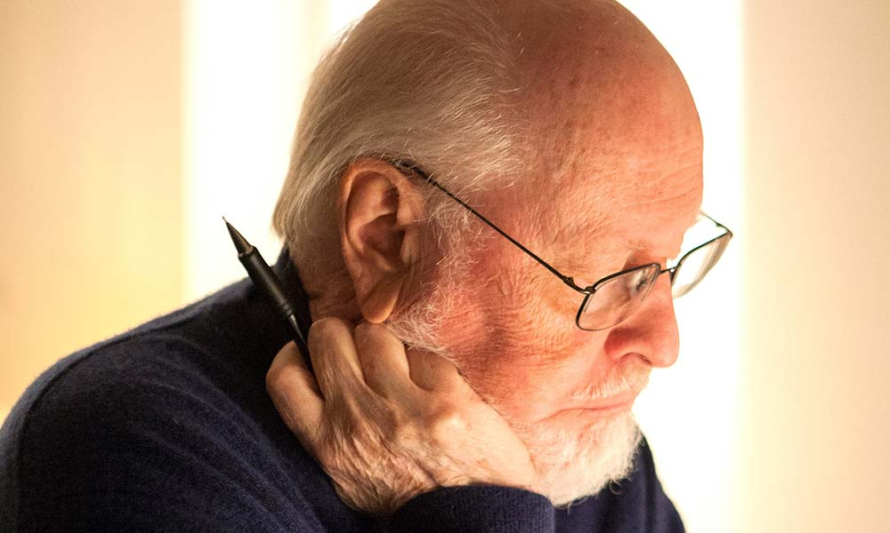

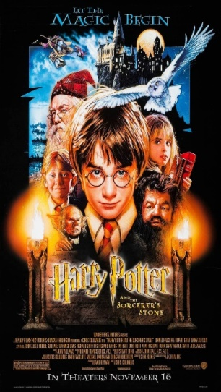
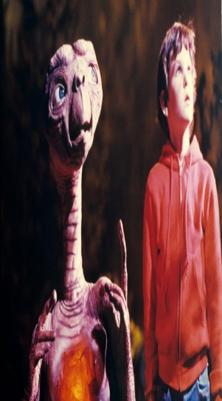
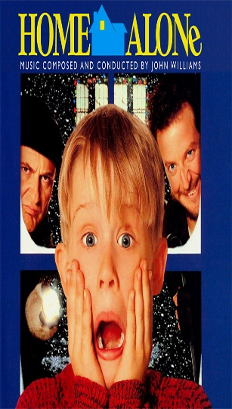


Znani tuji skladatelj filmske glasbe
John Williams
(1932)
FILMI, za katere je napisal glasbo:
Harry Potter, E. T. vesoljček, Sam doma, Superman, Jurski park ...

Slide 16
John Williams
Harry Potter
https://www.youtube.com/watch?v=Oban0vQYy7o

Slide 17
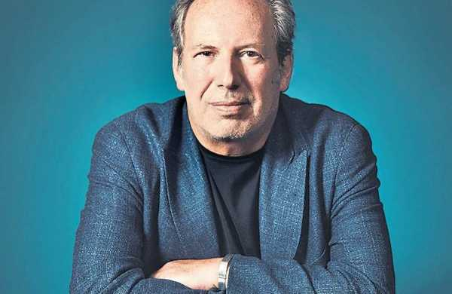



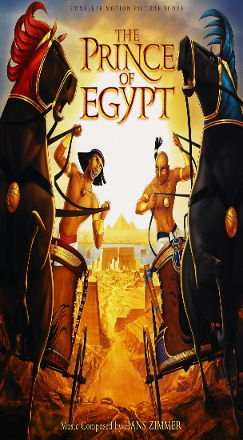
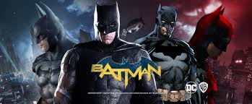

Znani tuji skladatelj filmske glasbe
Hans Zimmer
(1957)
FILMI, za katere je napisal glasbo:
Levji kralj, Pirati s Karibov, Egipčanski princ, Batman, Madagaskar ...

Slide 18
Hans Zimmer
LION KING
(Levji kralj)
Snemanje filmske glasbe v živo na koncertnem odru
https://www.youtube.com/watch?v=utJkh-RjveM

Slide 19
Glasbo običajno skladatelj napiše točno za določen film. Včasih pa v svoj film vključijo glasbo največjih svetovnih skladateljev.
Tej glasbi je posvečeno nadaljevanje današnjega dne.
Uživaj!

Slide 20
Večino glasbe, ki jo boš slišal/a na posnetkih v nadaljevanju, igra orkester.
Velikokrat skladatelji vključujejo tudi mnoga druga zvočila in veliko zvočnih efektov.
Da se pripraviš na delo si najprej oglej znano reklamo, ki je tudi film. Spodnji posnetek, ki se te dni vrti na televiziji in vključuje znano skladbo Wolfganga Amadeusa Mozarta z naslovom Mala nočna glasba
https://www.youtube.com/watch?v=TRJtvgXC8As
V nadaljevanju današnjega kulturnega dne si boš ogledal/a odlomke iz znanih filmov in risank v katerih je uporabljena že prej ustvarjena znana glasba. Ob koncu vseh posnetkov te čaka še delo.
Če te ogled ali opis film ne zanima
se s klikom pomakni naprej.
Pazi na link za povezavo
na katero te opozarja slika.
Če želiš, si lahko prebereš še opis filma, ki se skriva za filmskim platnom.

Slide 21
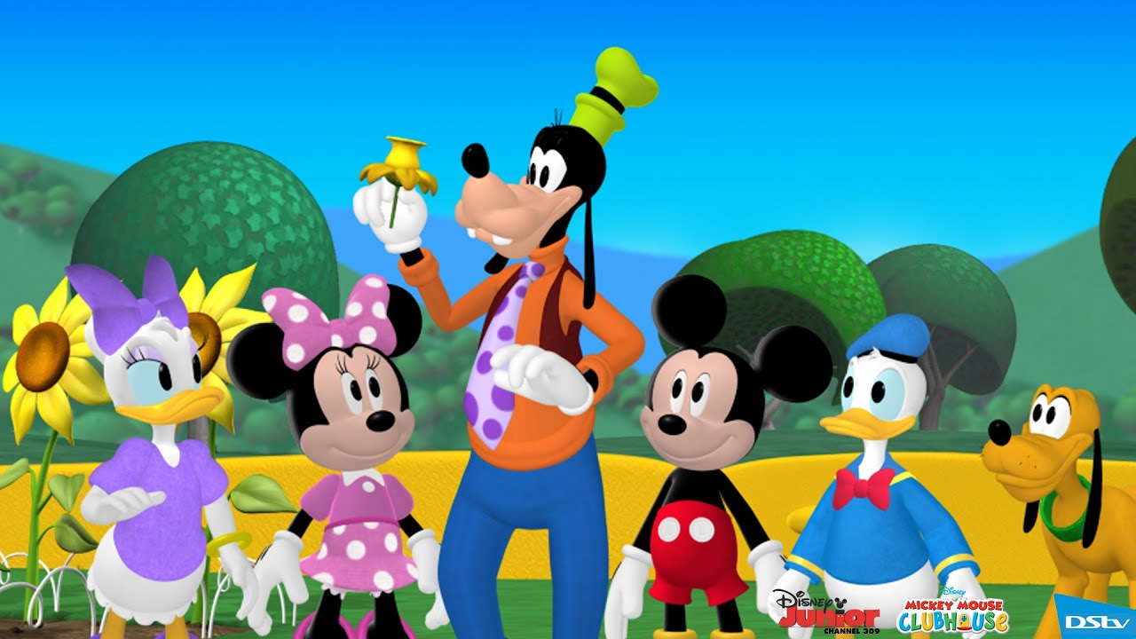
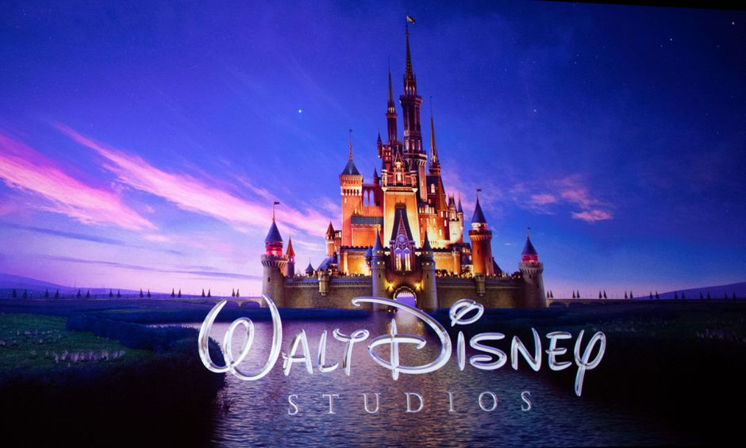
1. film: Miki miška - Dirigent
režija Walt Disney (1928)
Miki Miška je najbolj znan junak stripov in animiranih filmov Walta Disneya. To podjetje snema otroške filme.
Podjetje Disney je za Mikijev rojstni dan določilo 18. november 1928. V Sloveniji se je ta junak pojavil v stripu časopisa Jutro leta 1930.
Glasba: Johannes Brahms
Uspavanka
https://www.youtube.com/watch?v=dWLhKS6q8Ck&t=19s

Slide 22
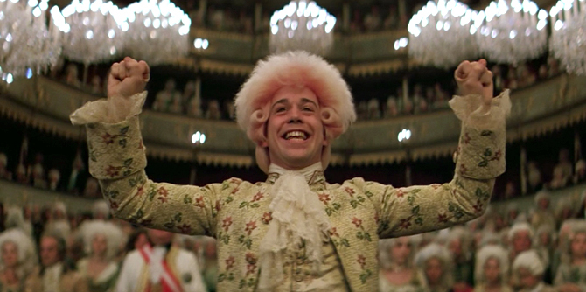
2. film: Amadeus
(Amadeus, režija Miloš Forman, 1984)
Amadeus je film o znanem skladatelju Wolfgangu Amadeusu Mozartu. Mozartova glasba tudi prevladuje v glasbeni podlagi celotnega filma.
S filmom so ustvarjalci zaslužili 90 milijonov dolarjev.
Kritiki ga označujejo za enega najboljših filmov vseh časov. Predlagali so, da naj dobi 53 filmskih nagrad. Dobil jih je 40, tudi osem oskarjev.
Leta 1998 ga je Ameriški filmski inštitut uvrstil med 50 najboljših ameriških filmov vseh časov.
Glasba: Wolfgang Amadeus Mozart
Opera Čarobna piščal, arija Kraljice noči.
https://www.youtube.com/watch?v=5wfp8EB179g

Slide 23
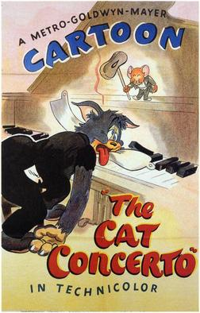
3. film: Mačji koncert (The Cat Concerto,
režija William Hanna in Joseph Barbara (1947)
Risanka prikazuje večno tekmovalnost med mačkom Tomom in miškom Jerryem. Tom je pripravil klavirski koncert, a pri tem zmotil miška Jerrya pri njegovem počitku.
Glasba: Franz Liszt: Madžarska rapsodija
https://www.youtube.com/watch?v=QpEfHVFilRc
Ta risanka je s svojo močjo glasbe odločilno vplivala na danes znanega pianista Lang Lang, ki se je rodil v Kitajski. Pri dveh letih je gledal to znano risanko in se odločil, da bo tudi on igral klavir. Danes je svetovno znan pianist. Oglej si ga na koncertu, kako izvaja isto skladbo, kot pianist Tom v risanki.
https://www.youtube.com/watch?v=6oGEN7oS2z4

Slide 24
ODMOR
Pred zaključkom današnjega kulturnega dne se malo odpočij, pojdi na kratek sprehod, se razmigaj, poigraj in nato nadaljuj z delom, ki te čaka ob naslednjem kliku z miško.

Slide 25
Ob koncu današnjega kulturnega si izberi ENO od nalog in svoje končno delo naloži na padlet v svoj razred. (4. in 5. r.) https://padlet.com/vilkourek/kulturnidan
ali na e naslov: vilko.urek@gmail.com
3. naloga: SNEMALEC IN PRODUKCIJA
Snemanje filma s telefonom (do 20 sekund)
(Moč glasbe v filmu)
Ob igranju znane glasbe, ki se vrti ob snemanju posnemi s telefonom sam svojo domačo žival, ali pa naj posnamejo starši ob igranju tebe kako igraš kratko zanimivo zgodbo ob znani glasbi.
2. naloga: SCENARIST/REŽISER
Zapis ali slika mojega filma
(Moč glasbe v filmu)
.
Napiši ali nariši zgodbo s tremi junaki, ki si jih videl danes v filmih.
.
1. naloga: FILMSKI KRITIK
Moj najljubši film
(Moč glasbe v filmu)
.
Nariši najljubši odlomek iz filma, ki si ga gledal danes.
S tem si uspešno zaključil/a današnji kulturni dan.
Č e ž e l i š š e k a j v e č, p a k l i k n i n a p r e j.

Slide 26
Oglej še nekaj zanimivih posnetkov:
Risanka Tom in Jerry (1964) Gioachino Antonio Rossini: Opera Seviljski brivec
https://www.youtube.com/watch?v=Cf2WckMuVNU
Tom in Jerry: Down Beat Bear (1956) Odlomki mnogih znanih skladb
https://www.youtube.com/watch?v=-vKzUMh8wn4
Buggs Buny kot dirigent 1 https://www.youtube.com/watch?v=-vKzUMh8wn4
Buggs Buny kot dirigent 2 https://www.youtube.com/watch?v=44fX60kIfgY
Buggs Bunny in orkester https://www.youtube.com/watch?v=uYBce9Gsz7g
Buggs Bunny kot pianist https://www.youtube.com/watch?v=WqGEeymMzQM
In še in še najdeš na you tube Še naprej ti želimo lep kulturni dan. Učitelji OŠ Bizeljsko
MOČ GLASBE v FILMU https://www.youtube.com/watch?v=iSkJFs7myn0&t=16s&ab_channel=JackPierce

